Slide 1
Godega di sant’Urbano 10 febbraio 2023
Situazione del potenziale produttivo viticolo
per le denominazioni a Prosecco, Pinot grigio delle Venezie e Vini Venezia
Alberto Zannol
Regione Veneto
Area Marketing territoriale, Cultura, Turismo, Agricoltura e Sport - Direzione Agroalimentare

Slide 2

Andamento superficie vitata
NOTA: Campagna 21/22 aggiornato al 31luglio 2022

Slide 3
Andamento estirpi e impianti
Portafoglio
Diritti (ettari) | Autorizzazioni (ettari) |  |  |  | Totale (ettari)
 | conversione ex diritti | nuovo impianto | reimpianti | reimpianti anticipati
(132,77) | 640,12 | 2180 | 1819,52 | 8,41 | 4648,05

Slide 4
Andamento superficie vitata per le principali varietà al 31/7/2022
Varietà | Totale (ettari) |  | 2022/ 2021 |  | Variazione rispetto a
 | 2022 | 2021 |  |  | 2016 | 2017 | 2018 | 2019 | 2020
GLERA | 36.714 | 36.151 | 1,56% |  | 14,27% | 9,51% | 4,46% | 1.37% | -0,05%
PINOT GRIGIO G. | 15.988 | 16.020 | -0,20% |  | 8,30% | 4,24% | 5,69% | 1.51% | -0,79%
MERLOT N. | 5.991 | 5.870 | 2,06% |  | -4,85% | -4,15% | -1,16% | 1,83% | 1,25%
CHARDONNAY B. | 5.479 | 5.281 | 3,74% |  | 4,44% | 4,39% | 8,07% | 10,86% | 3,28%
CABERNET SAUVIGNON N. | 1.761 | 1.822 | -3,36% |  | -8,47% | -7,51% | -5,32% | -3,80% | -3,84%
PINOT NERO N. | 1.930 | 1.719 | 12,28% |  | NC | NC | NC | 78,51% | 4,56%

Slide 5
Produzione uva rivendicata prime 10 DO (q x 1.000)

Slide 6
Superficie a varietà Glera in Veneto

Slide 7
Evoluzione Pinot Grigio
DENOMINAZIONE | 2017 | 2018 | 2019 | 2020 | 2021 | 2022 | % su totale PG
DELLE VENEZIE | 1.356 | 1.662 | 1.225 | 1.273 | 1.293 | 1.445 | 67,35% | 67,35%
VENEZIA | 85 | 76 | 195 | 223 | 258 | 217 | 10,12% | 10,12%
VALDADIGE | 109 | 112 | 109 | 117 | 118 | 123 | 5,73%
GARDA | 87 | 87 | 116 | 93 | 103 | 96 | 4,49%
VICENZA | 25 | 14 | 51 | 50 | 68 | 30 | 1,39%
ARCOLE | 4 | 3 | 23 | 32 | 31 | 19 | 0,87%
ALTRE | 7 | 4 | 5 | 5 | 6 | 4 | 0,21%
PROSECCO | 102 | 87 | 82 | 64 | 130 | 137 | 6,40% | 6,40%
CONEGLIANO VALDOBBIADENE | 56 | 75 | 57 | 54 | 59 | 59 | 2,76%
ASOLO PROSECCO | 11 | 13 | 14 | 17 | 18 | 14 | 0,67%
TOTALE PINOT GRIGIO VENETO | 1.842 | 2.133 | 1.877 | 1.929 | 2.083 | 2.145 |  | 100%

Slide 8
Limiti agli incrementi di potenziale
Conegliano Valdobbiadene Prosecco |  |  | Per tutte le varietà (principale, complementari e atte al taglio) dal 31/07/2019 al 31/07/2024
Asolo Prosecco |  |  | Per varietà Glera dal 31/07/2019 al 31/07/2025 Per varietà Pinot nero dal 31/07/2021 al 31/07/2024
delle Venezie e altre DO (Venezia, Vicenza ed altre) per varietà Pinot grigio |  |  | Fino al 31/07/2025 (blocco precedente dal 31/07/2019 blocco attuale dal 31/07/2021)
Prosecco |  |  | Per varietà Glera dal 31/07/2020 al 31/07/2023 Per varietà Pinot nero dal 31/07/2020 al 31/07/2023

Slide 9
Le attività contro la FD
Dal 2007 controllo annuale sistematico di tutte le piante destinate all’uso vivaistico
Dal 2020 sono state attivate:
  le azioni di monitoraggio del vettore e dell’incidenza della malattia
  le misure di lotta obbligatoria
  i controlli ispettivi delle inadempienze
  le azioni di formazione e divulgazione per viticoltori e tecnici
  due Progetti di ricerca e sperimentazione con CREA-Vit, UniPD e UniVR
Nel 2021 è stato istituito il Tavolo Tecnico Scientifico regionale sulla FD
2022 Piano di Azione triennale contro la diffusione della FD:
  quattro nuovi Progetti di ricerca e sperimentazione
  il potenziamento dei monitoraggi del vettore e della malattia
  l’eliminazione forzata vigneti/piante con sintomatologia (abbandonati/incolti/altamente infetti)
  il potenziamento della formazione dei viticoltori
  la formazione dei tecnici e l’informazione dei soggetti coinvolti nella filiera di vendita/uso dei fitofarmaci
  Supporto alla costituzione e al rafforzamento di specifici fondi di mutualizzazione
.

Slide 10
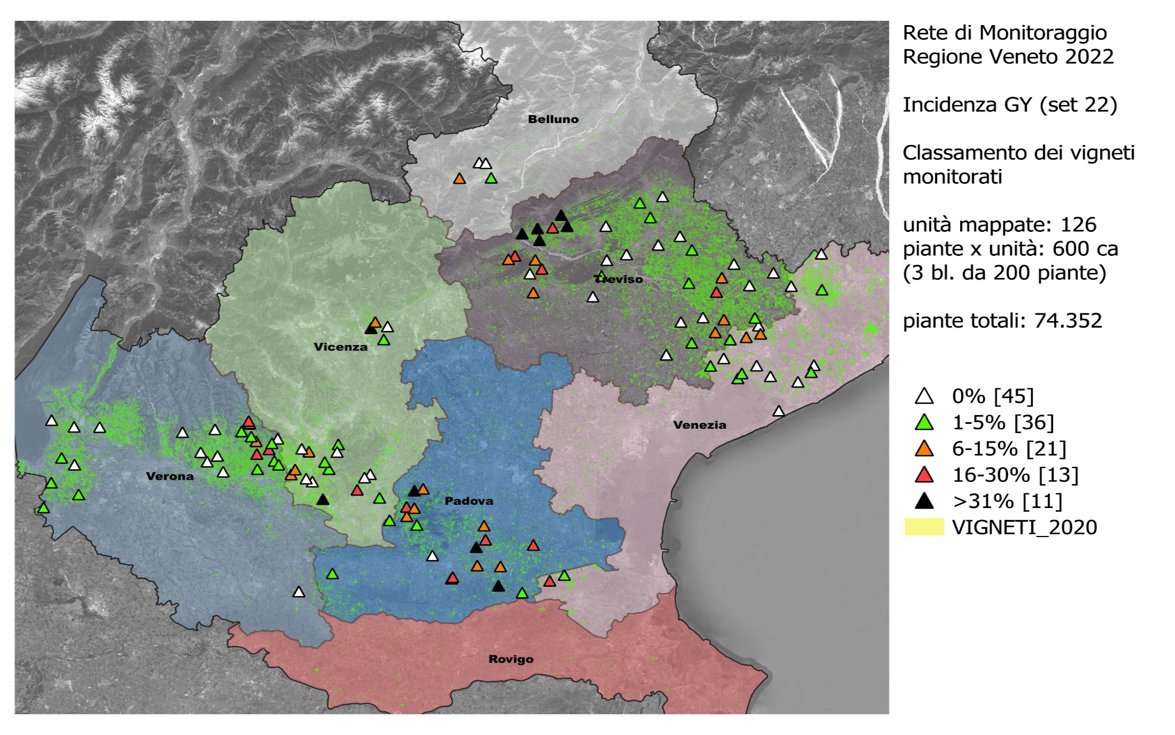
Incidenza dei Giallumi nei vigneti monitorati (2022)

Slide 11
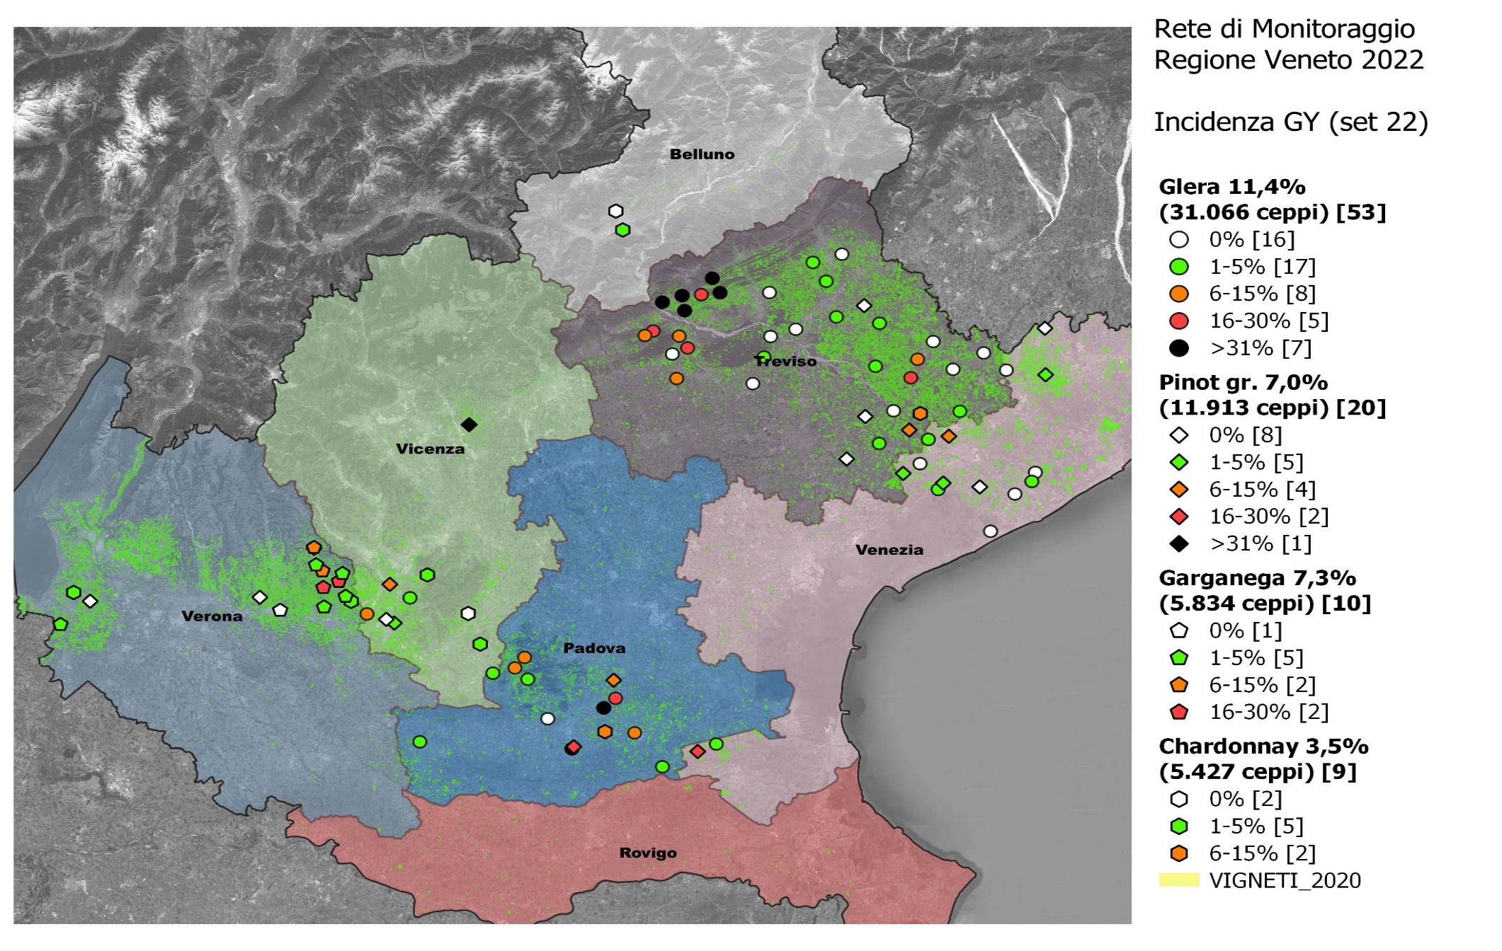
Incidenza media sulle 4 varietà principali (2022)

Slide 12
Lotta obbligatoria FD anno 2022
 | Segnalazioni pervenute | Accertamenti positivi Ordinanze emesse | Accertamenti Negativi
Sup. abbandonate/incolte | 378 | 108 | 72
Sup. con alta incidenza di GY |  | 129
Ordinanze per Provincia | TV | VR | VI | VE | PD | RO
Sup. abbandonate/incolte | 42 | 20 | 26 | 17 | 1 | 2
Sup. con alta incidenza di GY | 76 | 28 | 18 | 7 | 0 | 0
totale | 118 | 48 | 44 | 24 | 1 | 2
179 su 237 (94% estirpo parziale, 54% estirpo totale) dichiarato di eseguire l’ordinanza nei tempi previsti (28/02/2023)
 | Totale controlli | Controlli negativi | Di cui per mancata esecuzione trattamenti obbligatori
Controlli su quaderno campagna | 65 | 22 | 4
Controlli su domande aiuto investimenti | 260 | 42 | 22

Slide 13
Anno 2023….
  continuazione attività di ricerca e sperimentazione
  presentazione ed eventuale applicazione deroga utilizzo P.A.
  rafforzamento della rete di tecnici per edizione/diffusione bollettini fitosanitari
  il potenziamento dei monitoraggi sia dello ST che della incidenza del fitoplasma (3097 parcelle vitate per 937 ettari in 187 Comuni)
  incremento azioni di rilevazione per eradicazione dei vigneti infetti
  informazione capillare dei viticoltori
  la formazione dei tecnici e l’informazione dei soggetti coinvolti nella filiera di vendita/uso dei fitofarmaci
  supporto alla costituzione e al rafforzamento di specifici fondi di mutualizzazione
  mantenimento blocco utilizzo UV oggetto di ordinanza per dichiarazione di produzione
  mantenimento obbligo osservanza disposizioni lotta obbligatoria per accesso fondi interventi strutturali vitivinicolo
  Disposizioni per utilizzo dei fondi nazionali per estirpazione piante infette

Slide 14
Prossime scadenze
Fine lavori e presentazione domanda di saldo
RISTRUTTURAZIONE E RICONVERSIONE VIGNETI | Scadenza
DGR n. 897 del 09/07/2020 | 15/04/2023
DGR n. 437 del 06/04/2021 | 15/10/2023
INVESTIMENTI | Scadenza
DGR n. 1284/2020 (biennale 2021/22) | 31/03/2023 (*)
DGR n. 1245/2021 (biennale 2022/23) | 31/03/2023
(*) per coloro che hanno chiesto di prolungare da biennale a triennale

Slide 15
Prossime scadenze
Bando Ristrutturazione riconversione vigneti in apertura
Termine presentazione domande 31 marzo 2023.
Introduzione di
  punteggio preferenza per superfici da ristrutturare per fallanze e/o disetaneità superiore al 10% (2 classi 10-25% / oltre 25%)
  Condizionato a
    Verifica da parte di AVEPA delle condizioni di punteggio
    Estirpo del vigneto entro 30 giugno 2023
ATTENZIONE
Ammissibili se
  sono state osservato le prescrizioni delle disposizioni nazionali e regionali in materia fitosanitaria, con particolare riferimento al Decreto del direttore dell'Unità organizzativa fitosanitario 12/05/2022 n. 30
Obbligo di
  osservare ed adempiere alle prescrizioni dettate dalle disposizioni nazionali e regionali in materia fitosanitaria, in particolare dai decreti del direttore dell'Unità organizzativa fitosanitario annualmente approvati, a partire dal 1/1/2025

Slide 16
Grazie
alberto.zannol@regione.veneto.it

